Slide 1
Array
정의
배열은, 메모리 상에 원소를 연속하게 배치한 자료구조로, 원래의 배열에서는 배열의 길이를 변경하는 게 불가능하지만
자료구조상의 배열은 길이의 변경이 자유롭다고 생각하고 작성
성질
- 추가적으로 소모되는 메모리 양(overhead) 가 거의 없음
-*Cache hit rate가 높음
- 메모리 상에 연속한 구간을 잡아야 해서 할당에 제약이 걸림
시간 복잡도 (Time complexity)
- 임의의 위치에 있는 원소를 확인/변경 = O(1)
- 원소를 끝에 추가 = O(1)
- 마지막 원소를 제거 = O(1)
- 임의의 위치에 원소를 추가/제거 = O(N)
Cache hit rate(ratio)
Cache Hit Ratio란 말 그대로 캐시가 적중되는 정도를 뜻합니다. 해당 적중률이 높을수록 CPU와 주기억장치의 속도 차이로 인한 병목현상을 최소화할 수 있습니다.
이러한 Cache Hit Ratio는 캐시의 Locality, 즉 지역성에 의해 높아집니다.
지역성이란 CPU의 주기억장치의 특정 부분에 위치한 코드나 데이터에 빈번히 혹은 집중적으로 액세스 하게 되는 현상을 말합니다.
지역성에는,
시간적 지역성 / 공간적 지역성 / 순차적 지역성이 있음
시간적 지역성 : 최근에 액세스 된 프로그램이나 데이터가 가까운 미래에 다시 액세스 될 가능성이 높음을 의미합니다. 반복루프, 서브루틴 호출, 공통 변수가 대표적인 예시입니다.
공간적 지역성 : 기억장치 내에 인접하여 저장된 데이터들이 연속적으로 액세스될 가능성이 높음을 의미합니다. 표, 배열의 데이터가 그 대표적 예입니다.
순차적 지역성 : 분기가 발생하지 않는 이상 명령어들이 기억장치에 저장된 순서대로 인출되어 실행됨을 의미합니다. 이는 공간적 지역성에 편입되어 설명되기도 합니다.

Slide 2
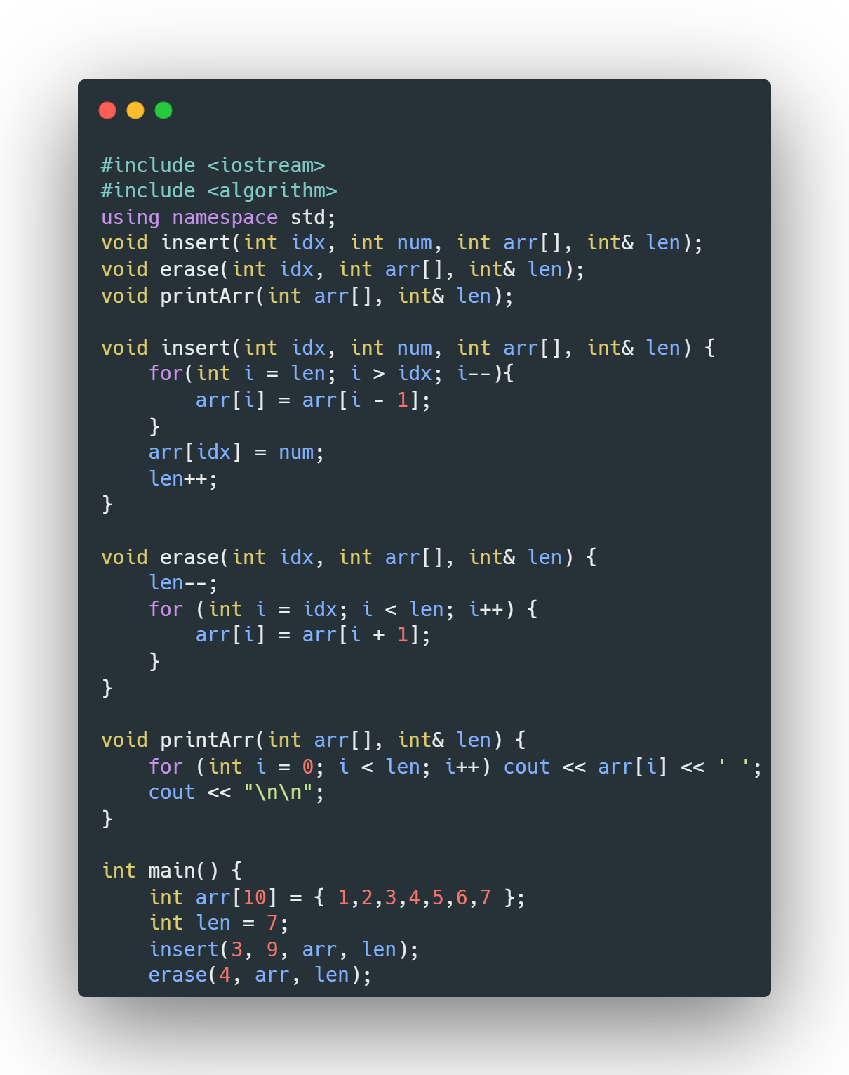
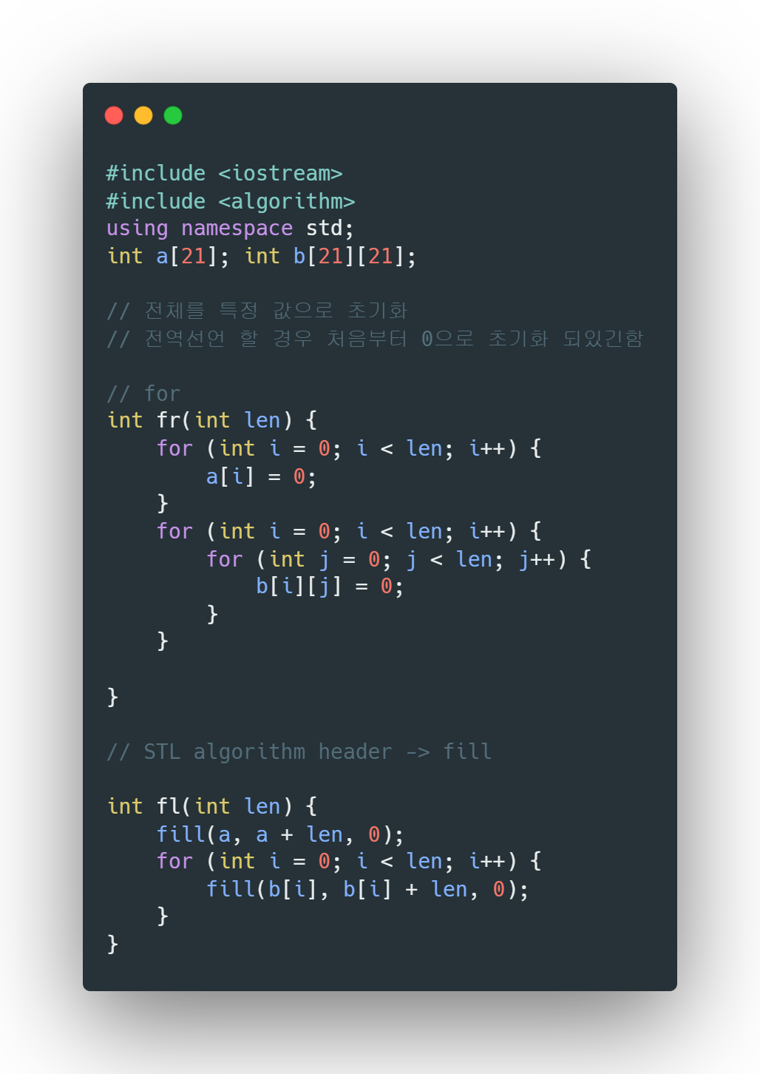
Array
예시코드

Slide 3
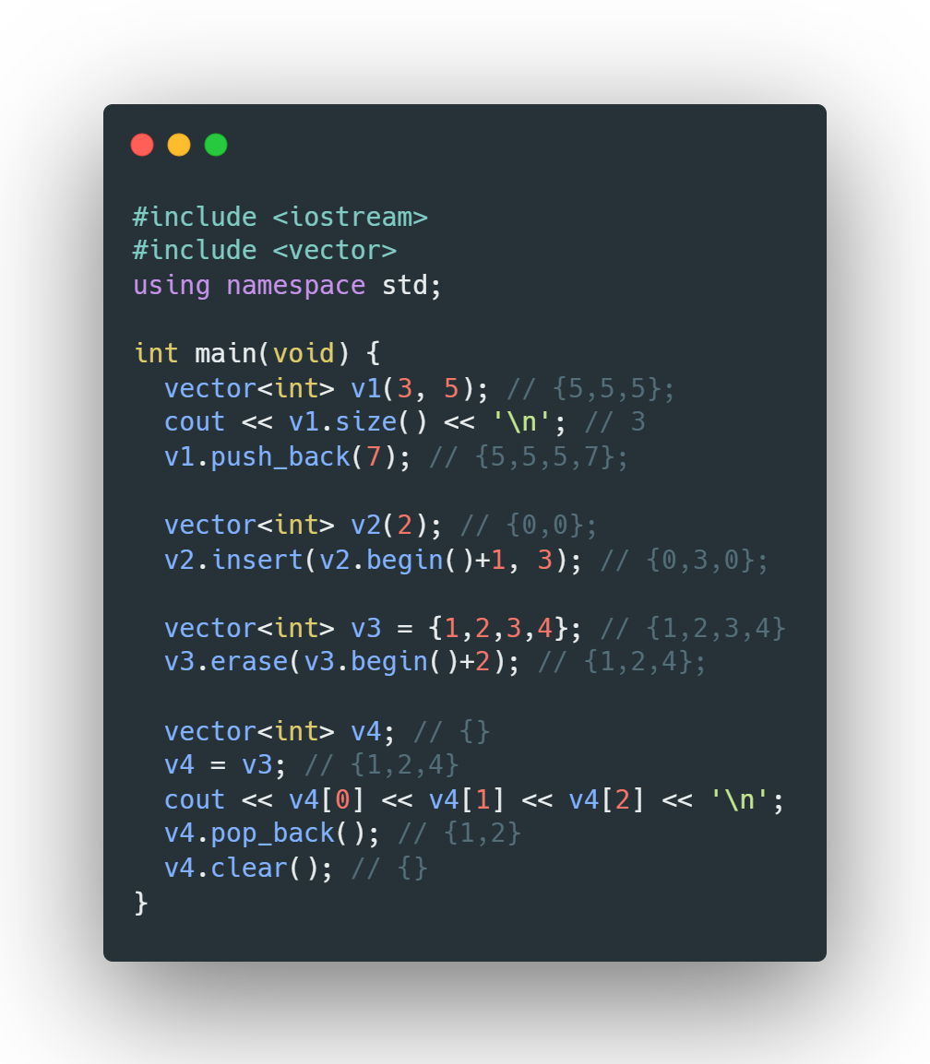
Array
STL
추가 및 삭제
assign( [개수],[요소] ) - 벡터에 개수만큼 요소로 할당시킵니다.
push_back( [요소] ) - 벡터 Back에 원소를 추가합니다.
pop_back() - 벡터 Back에 원소를 삭제합니다.
insert( [위치], [요소] ) - 벡터 해당 위치에 요소를 추가합니다.
erase( [위치] ) - 벡터 해당 위치에 원소를 삭제합니다.
clear() - 벡터 전체를 초기화합니다.
​
해당 값 표시
[위치] - 벡터는 배열과 같이 vec[i] 시 i 번째의 원소 값을 표시할 수 있습니다.
at( [위치] ) - 벡터 해당 위치에 요소를 표시합니다.
front() - 벡터 맨 앞의 요소를 표시합니다.
back() - 벡터 맨 뒤의 요소를 표시합니다.
​
반복자
begin() - 맨 앞 반복자를 반환합니다.
end() - 맨 뒤 반복자를 반환합니다.
​
기타
size() - 벡터 전체의 크기를 반환합니다.
resize( [개수] ) - 벡터 크기를 개수만큼 초기화합니다.
empty() - 벡터가 비어있는지 아닌지 확인합니다.
swap() - 두 벡터의 내용을 바꿉니다.

